Slide 1
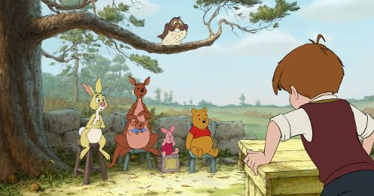
Пъстър свят – как да подкрепяме детето в мултикултурна среда в детската градина и училището
… Не може винаги да седиш на твоето място в гората и да чакаш хората да дойдат при теб ... понякога ти трябва да отидеш при тях.
… Всяко нещо струва друго нещо …

Slide 2
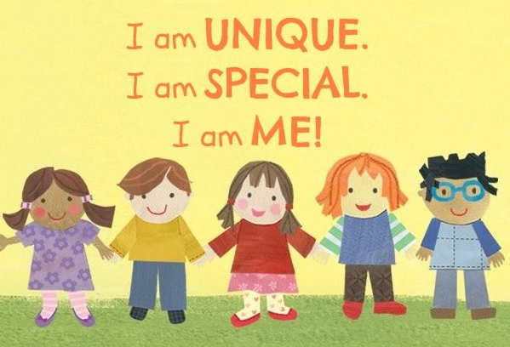
Модул 1. Идентичност и защо е важна за всеки от нас
Можем ли да избягаме от многообразието?
Какво знаем и не знаем за интеркултурните различия?

Slide 3
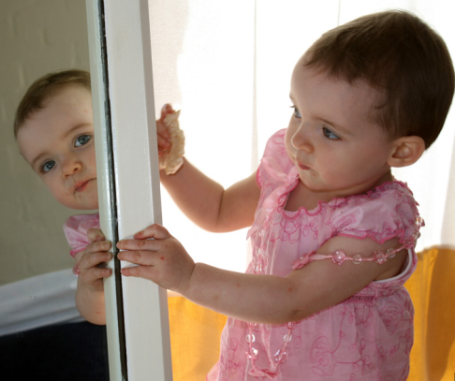
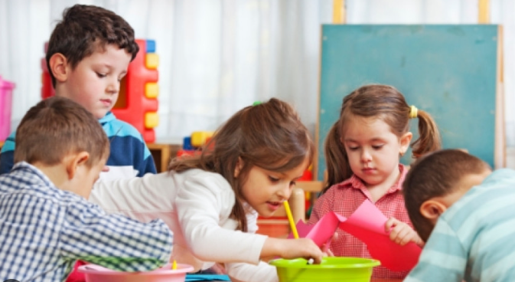
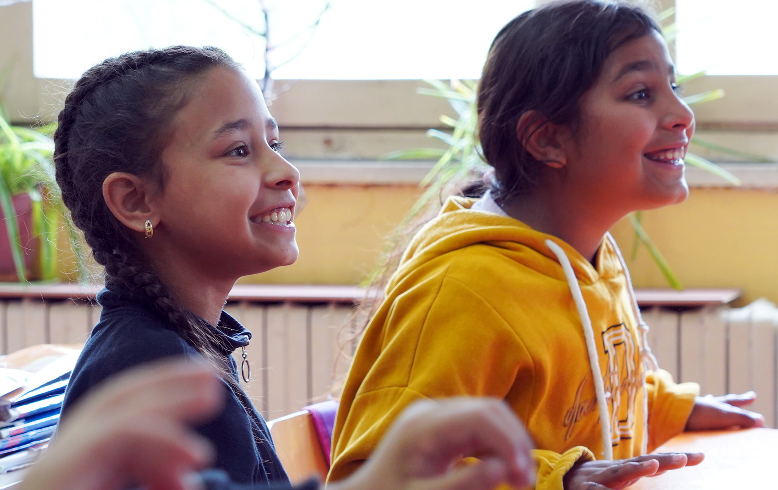
Модул 2. Мултикултурната среда и компетентностите на 21.век.
Помагаме ли на детето да си отговори на въпроса “Кой съм аз?”
Трудният баланс между познавателните резултати и уменията да слушаш, да споделяш, да се редуваш с другите и да разрешаваш проблеми.
Кога етикетите помагат и кога пречат?

Slide 4
Модул 3. Успешни практики
Могат ли децата да са любопитни, но спокойни, нетърпеливи да правят нещата, но със съзнание за правилата?
Имат ли място личните истории и как те създават атмосферата в групата?
Фокус на работата е успешната иновативна практика „Среща в началото на деня“ и ценността ѝ за развитието на индивидуалната и груповата идентичност на децата, практикуването на активно учене и интердисциплинарен подход в обучението.

Slide 5
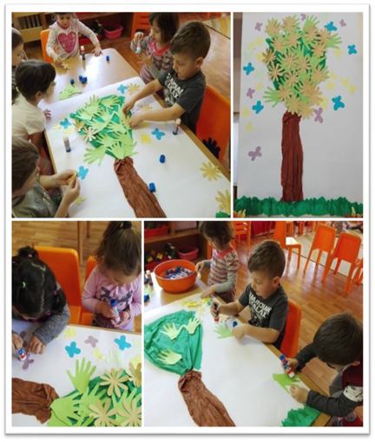
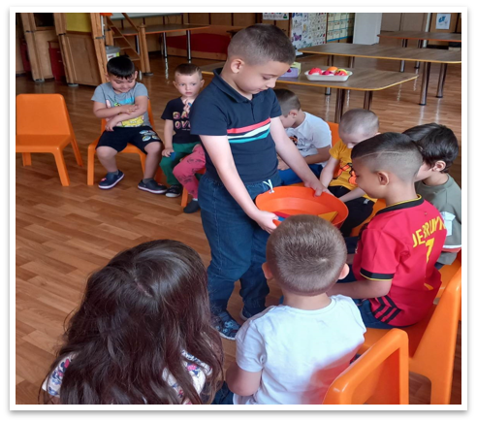
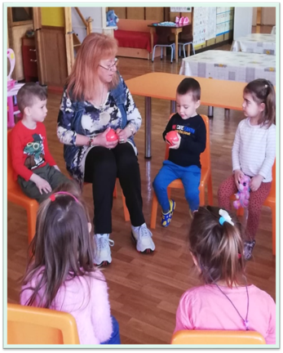
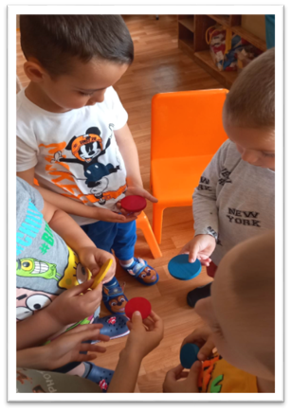
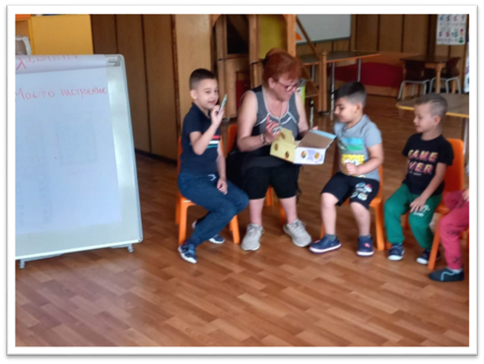
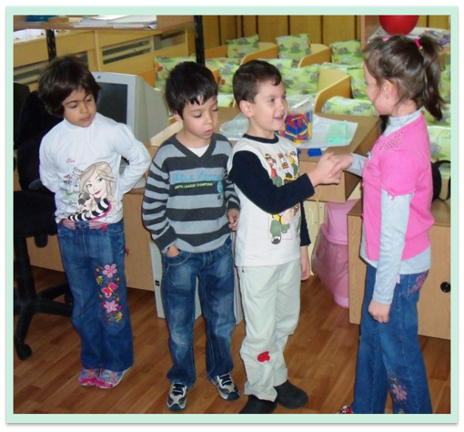
Многообразието в класната стая Модул 3: Успешни практики.
Notes:
Поздрав в кръга.
2. Споделяне на лично преживяване.
3. Групови дейности.
4. Въвеждане на темите за деня
5. Оформяне на екипи
6. Реализиране на екипна задача

Slide 6
Модул 4. Участие на семействата и общността
Какво избираме – отчуждението или сътрудничеството?
Защо ни е трудно да изградим силни партньорства със семействата и общностите?
Има ли ефективни стратегии за ангажиране на родителите и какви са ползите от включването на членове на семейството и общността в живота на образователната институция?

Slide 7
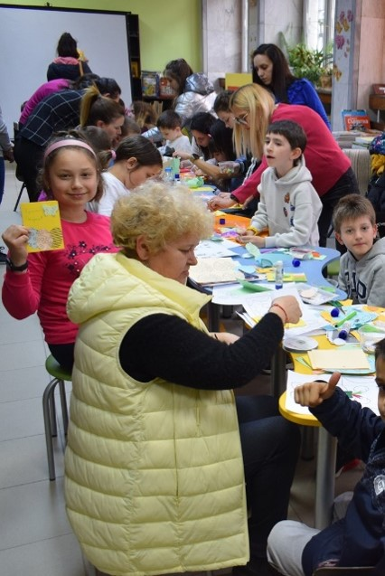
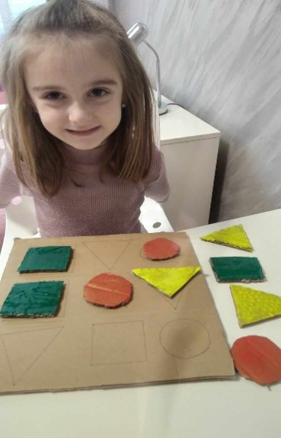
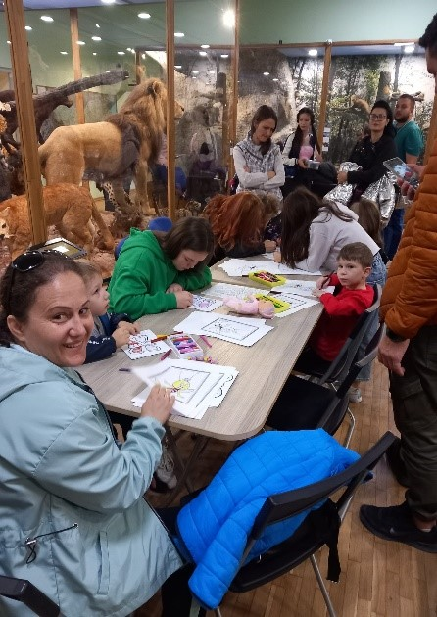
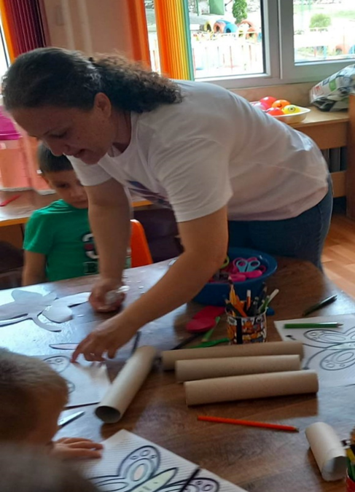
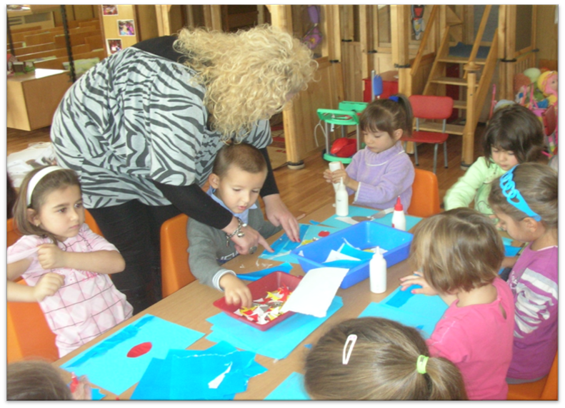
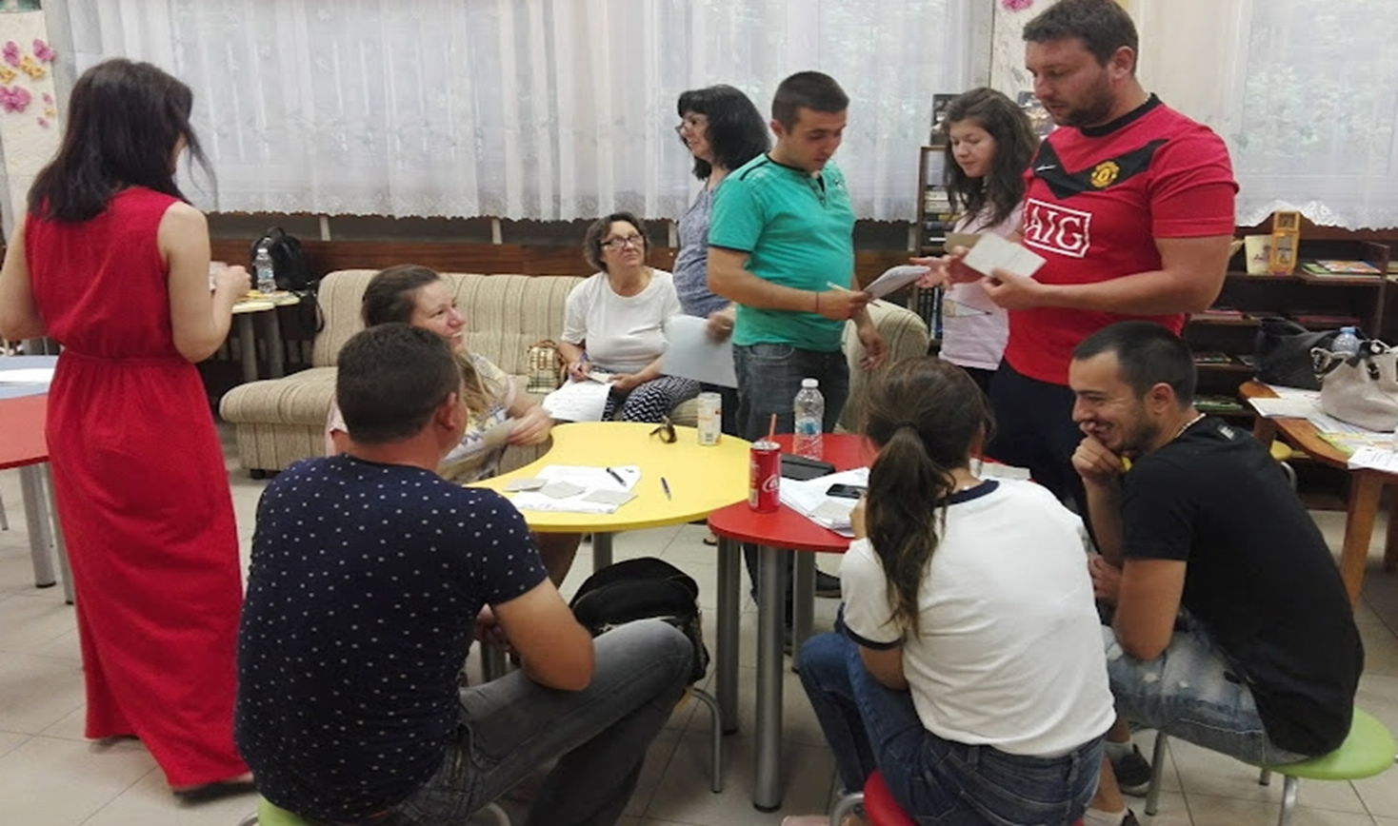
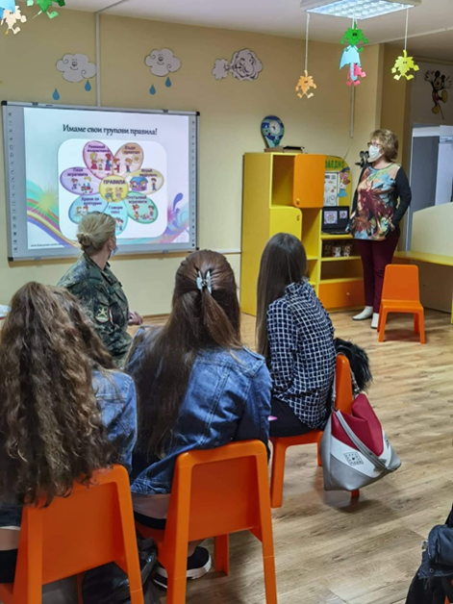
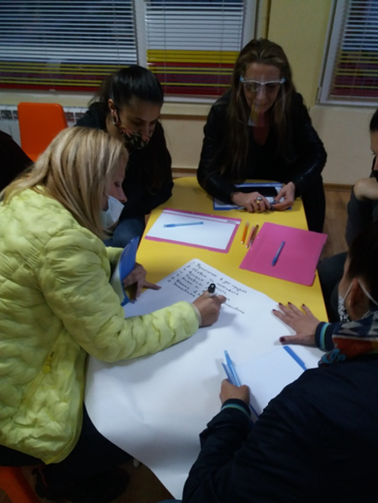
Notes:
Въвеждане на правилата на групата.
Обсъждане на проблеми и търсене на решения.
Тренинг за родители.
Родителите в „класната стая“.
Работа с общността.

